Slide 1

Tájékoztató a BDSZ szervezeti egységeinek vezetői és gazdasági felelősei részére II.
Budapest, 2023. január 24. Kolláth János főkönyvelő

Slide 2
Általános információk
1. A nyomtatványt a kettős könyvvitelt vezető, önálló bírósági bejegyzéssel rendelkező szervezeteknek, és származtatott jogi szervezeteiknek kell kitölteni!
2. A BDSZ-nek és a származtatott jogi szervezeteinek is a PK-842-t kell kitölteni.
3. A nyomtatvány letölthető a Bírósági Hivatal vagy a Civil Információs Portál honlapjairól. Javasolt a NAV ÁNYK-ból letölteni.
4. A nyomtatvány felépítése az előző évihez hasonlítva nem változott.
5. Mivel minden szervezet rendelkezik cégkapuval, a NAV ÁNYK nyomtatványkitöltő programon keresztül kell beküldeni.
6. Ez évben sem lehet papíralapú bevallást készíteni.

Slide 3
A 2022. évi beszámoló PK-841-es és PK-842-es nyomtatványa

Slide 4
A 2022. évi beszámoló PK-841-es és PK-842-es nyomtatványa
A nyomtatvány csak ABEV JAVA nyomtatványkitöltőn keresztül küldhető be.
A nyomtatvány letöltése előtt szükséges az ÁNYK programot frissíteni kell, e nélkül nem működik.
Szerviz menüpont frissítés tovább OBHGEPI kiválasztása
tovább újdonságok 2. PK nyomtatvány kiválasztása Telepítés

Slide 5
1. oldal: Beküldő adatai
1. sor:
- önálló bejegyzés esetén (pl.: alapítvány) értelemszerűen a saját bejegyzés alapján
- BDSZ és származtatott szervezeteink esetén a nyilvántartó bíróság megnevezése: 01. Fővárosi Törvényszék
2. sor: beküldő neve: aki a cégkapu használatára jogosult és regisztrált vagy írásos
meghatalmazással rendelkezik
3. sor: Szervezet neve: a bírósági bejegyzés szerint, pontosan.
4. sor: Nyilvántartási szám: BDSZ és származtatottak esetén is 01-02-0000917
5. sor: Tárgyév: 2022. teljes év, 2022.01.01-2022.12.31
Törtév csak induló vagy megszűnő szervezet esetén lehet.

Slide 6
2. oldal: Szervezet adatai
1. Szervezet vagy jogi szervezeti egység kiválasztása
2. A szervezet adatai rovatba csak önálló szervezet írhat (Pl.: a BDSZ adatai kerülnek)
3. Származtatott szervezet esetén a nevet hozza az 1. oldalról, címet kell kitölteni.
4. egyéb adatok:
  Nyilvántartási szám: 01-02-0000917
  adószám: saját adószám
  ügyszám: 0100/Pk/61103/1989

Slide 10
A nyomtatvány kitöltése 3-5. oldal
A PK-742-höz képest nincs eltérés.
Külön oszlopa van az alaptevékenységnek és a vállalkozási tevékenységnek.
Itt is „3 oszlopos” rendszer van: előző év, előző év helyesbítése, tárgyév.
Elkülönítetten kell az eredménykimutatásban az alaptevékenységet és ha van, a vállalkozási tevékenységet.
Jelölni kell, hogy volt-e könyvvizsgálat.

Slide 11
3. oldal: Mérleg

Slide 12
3. oldal: Mérleg

Slide 17
A nyomtatvány kitöltése 3-5. oldal
PK-841
A PK-841 és PK-842 között annyiban van eltérés, amit az egyszeres és a kettős könyvvitel különbsége eredményez
  Nincsenek elhatárolások
  Nincs aktivált teljesítés
  A költségeket más szerkezetben kéri

Slide 18
Közhasznúsági melléklet
6-8. oldal
1. A Közhasznúsági melléklet kötelezően kitöltendő.
2. A szervezet adatait a címoldal szerint kell kitölteni.
3. A 2. pontban röviden be kell mutatni az alapcél szerinti tevékenységet (érdekképviselet, segélyezés stb.)
4. Szakszervezet esetén nem kell a 3. pont közhasznú tevékenység rovatokat kitölteni
APK-841 ezen oldalai megegyeznek a PK-842-vel

Slide 24
Ú rész a mellékletek fejezet
1. Könyvvizsgálói jelentés, ha van, feltöltendő, de nem kötelező
2. Kiegészítő mellékelt 2019. évről kötelező
3. Meghatalmazás, ha nem a szervezet képviselője tölti fel: pl. könyvelő

Slide 25
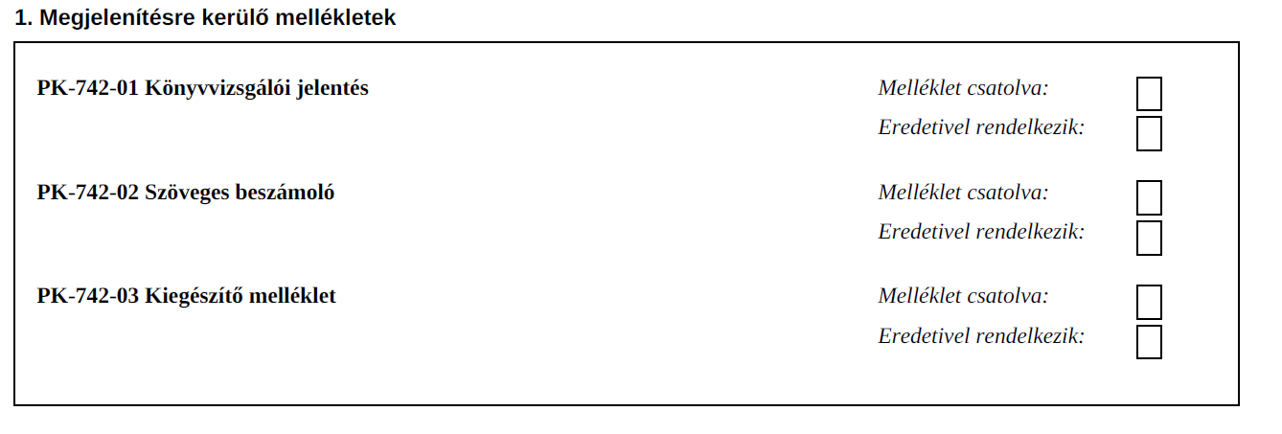
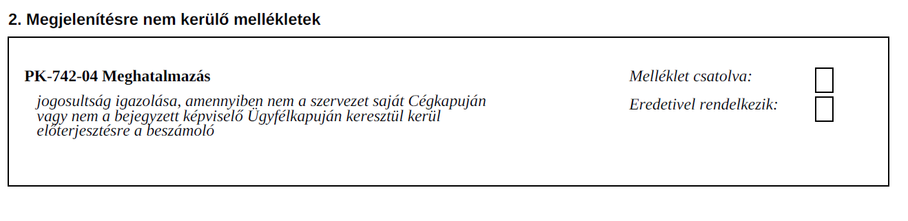

Slide 26
Közhasznúsági melléklet
1. A Közhasznúsági melléklet több rovatát a kitöltő program automatikusan kitölti.
2. Ha van, a vezető tisztségviselők díjazásának feltüntetése kötelező.
3. Szükség esetén segítünk a kitöltésben.

Slide 27
A 2022. évi TAONY vagy 2229 nyomtatvány
1. TAONY nyomtatvány tölthető ki, ha a szervezetnek nincs társasági adófizetési kötelezettsége. Beadási határidő 2023. május 31.
2. Nem tölthető ki a TAONY csak a 2229-es ha 2023. május 31-ig nem került a TAONY leadásra.
3. Nem tölthető ki a TAONY akkor sem, ha a szervezetnek volt
- volt vállalkozási tevékenysége, ill. ezzel szemben költséget számolt el
- adóköteles bevételt nem szerzett
- Ezekben az esetekben a 2229-et kell kitölteni.

Slide 28
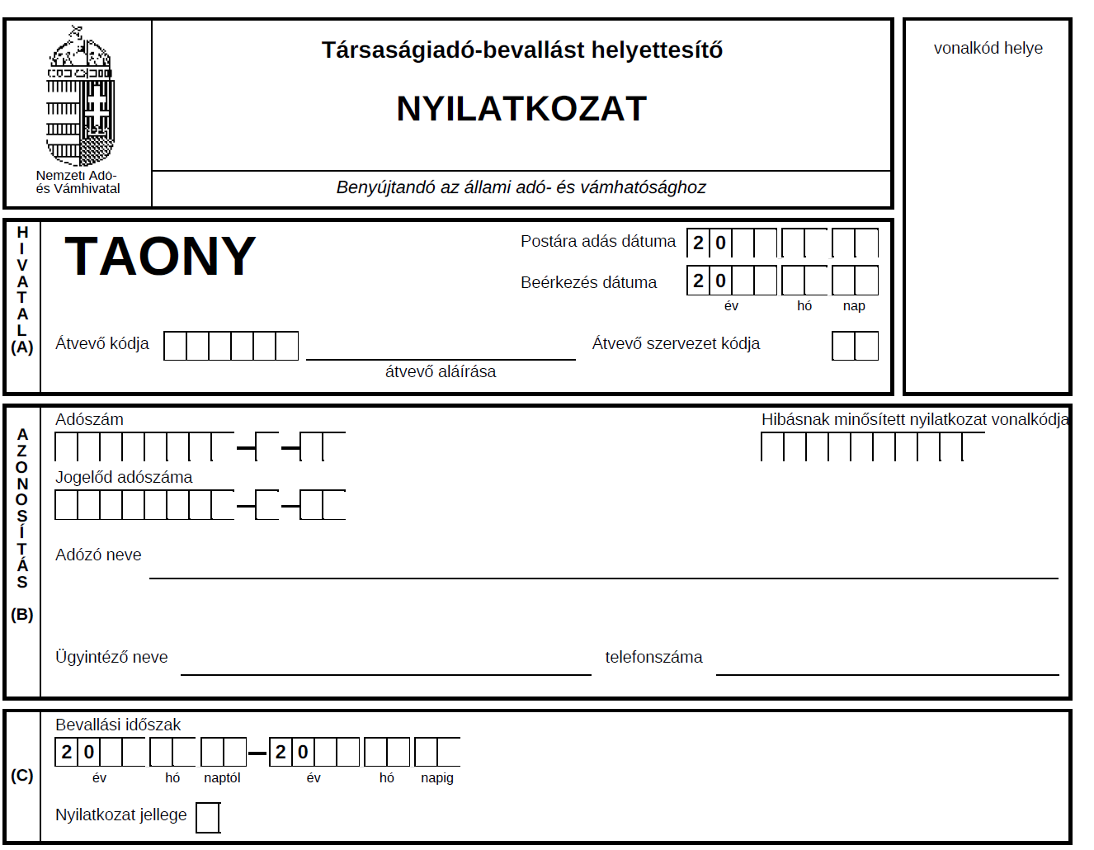

Slide 29
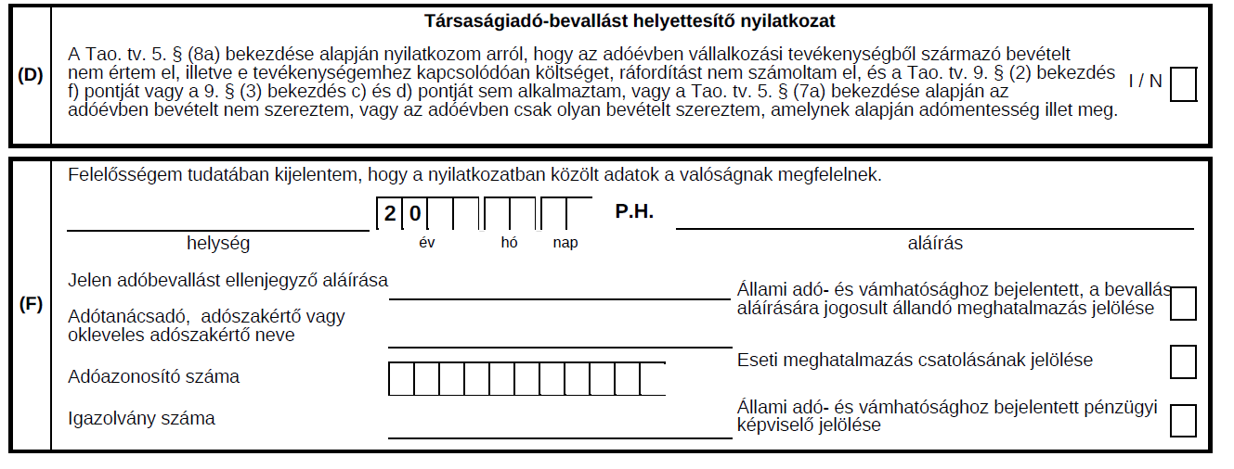

Slide 30
H a valamely szervezetnek egyedi kérdései vannak, állunk rendelkezésre!
- Foglalkoztatással kapcsolatos kérdések
Vállalkozási tevékenységgel kapcsolatos kérdések
Bevallások beküldésével kapcsolatos kérdések

Slide 31
Jó szerencsét!

